Slide 1
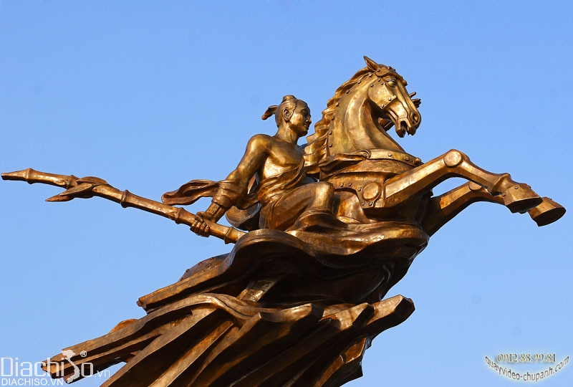
Văn bản:
Thánh Gióng
Truyền thuyết

Slide 2
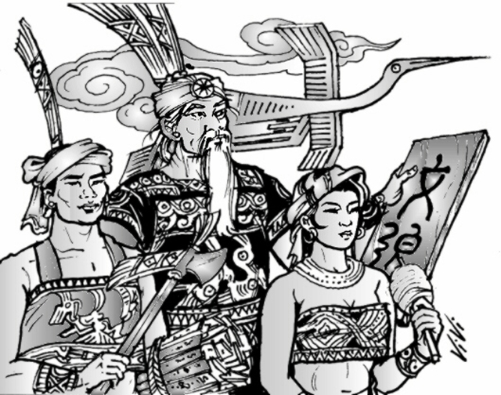
I. TÌM HIỂU CHUNG:
1. Thể loại:
- Truyền thuyết thời Hùng Vương thứ Sáu.

Slide 3
I. TÌM HIỂU CHUNG:
1. Thể loại:
2. Bố cục:
3 phần
Đoạn 1: từ đầu… “thì nằm đấy”: Sự ra đời của Thánh Gióng.
Đoạn 2: tiếp theo… “bay lên trời”: Hình ảnh Gióng ra trận.
Đoạn 3: còn lại: Ý nghĩa của hình tượng Thánh Gióng.

Slide 4
II. ĐỌC – HIỂU VĂN BẢN:
1. Sự ra đời của Gióng:
Bà mẹ đặt chân vào vết chân to -> thụ thai, 12 tháng sau sinh ra Gióng.
Gióng lên 3 vẫn không biết nói, biết cười, đặt đâu nằm đấy.

Slide 5
II. ĐỌC – HIỂU VĂN BẢN:
1. Sự ra đời của Gióng:
Kì lạ, phi thường.
- Gần gũi với mọi người.
=> Xuất thân bình dị nhưng rất thần kì.

Slide 6
II. ĐỌC – HIỂU VĂN BẢN:
1. Sự ra đời của Gióng:
2. Hình ảnh Gióng ra trận:
- Tiếng nói đầu tiên của chú bé lên ba là tiếng nói đòi đánh giặc.
=> Ý thức đánh giặc cứu nước được đặt lên hàng đầu đối với người anh hùng.

Slide 7
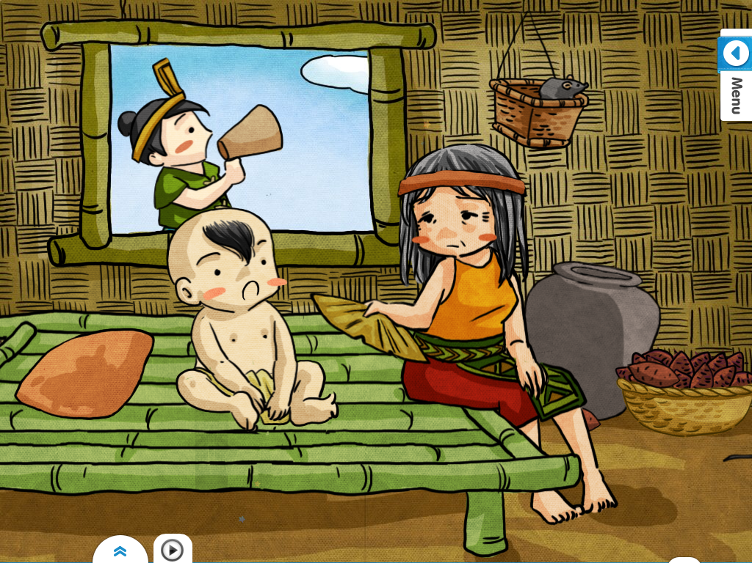

Slide 8
II. ĐỌC – HIỂU VĂN BẢN:
1. Sự ra đời của Gióng:
2. Hình ảnh Gióng ra trận:
- Gióng đòi ngựa sắt, roi sắt, giáp sắt để đánh giặc.
=> Ước mơ về vũ khí lợi hại của nhân dân.

Slide 9
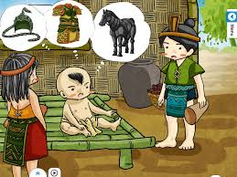

Slide 10
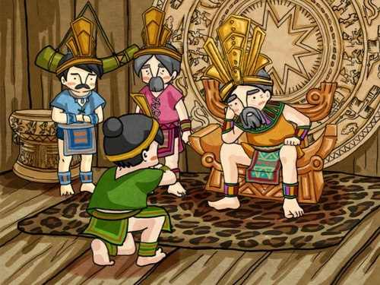

Slide 11
II. ĐỌC – HIỂU VĂN BẢN:
2. Hình ảnh Gióng ra trận:
- Lớn lên kì diệu trong hoàn cảnh đất nước có giặc.
=> Tượng trưng cho tinh thần và sức mạnh toàn dân.

Slide 12
II. ĐỌC – HIỂU VĂN BẢN:
2. Hình ảnh Gióng ra trận:
- Bà con làng xóm góp gạo nuôi Gióng.
=> Tiêu biểu cho sức mạnh toàn dân.

Slide 13
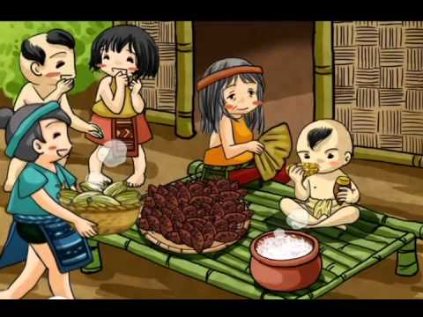

Slide 14
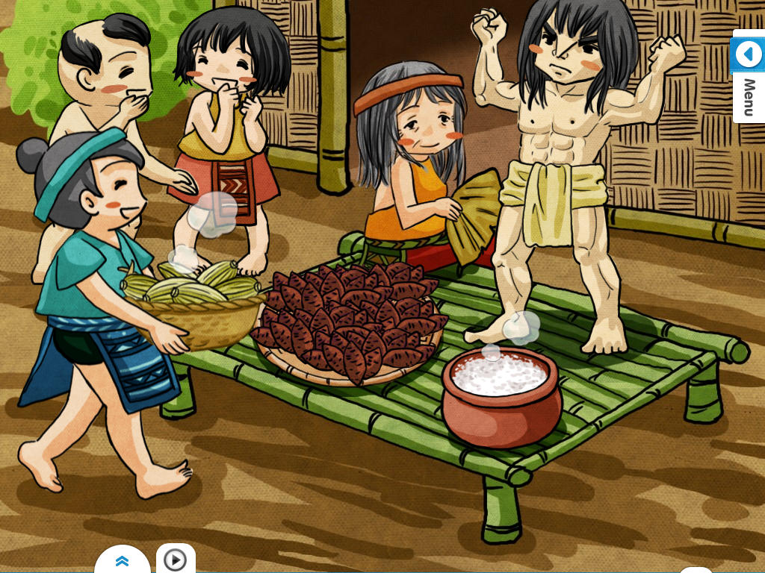

Slide 15
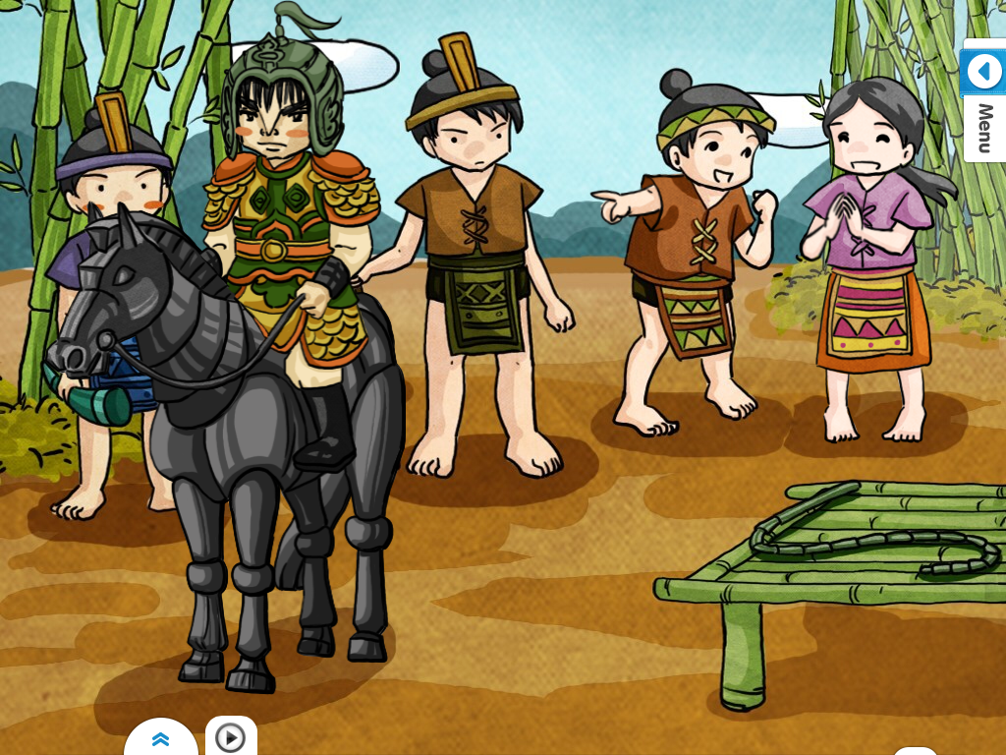

Slide 16
II. ĐỌC – HIỂU VĂN BẢN:
2. Hình ảnh Gióng ra trận:
- Roi sắt gãy, Gióng nhổ tre bên đường đánh giặc.
=> Cỏ cây cũng là vũ khí.

Slide 17
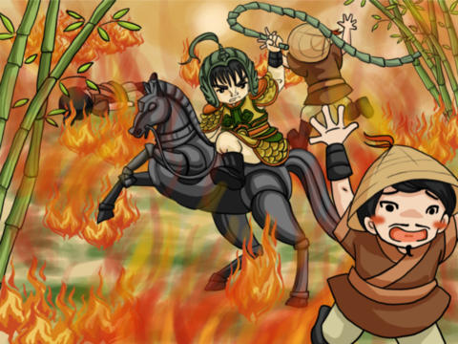

Slide 18
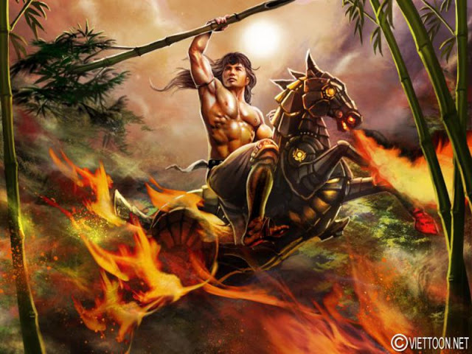

Slide 19
II. ĐỌC – HIỂU VĂN BẢN:
2. Hình ảnh Gióng ra trận:
- Đánh giặc xong Gióng cởi áo giáp sắt để lại và bay về trời.
=> Gióng không màng danh lợi và sống mãi trong lòng mọi người.

Slide 21
II. ĐỌC – HIỂU VĂN BẢN:
1. Sự ra đời của Gióng:
2. Hình ảnh Gióng ra trận:
3. Ý nghĩa của hình tượng Thánh Gióng:
- Tiêu biểu cho người anh hùng đánh giặc giữ nước.

Slide 22
II. ĐỌC – HIỂU VĂN BẢN:
1. Sự ra đời của Gióng:
2. Hình ảnh Gióng ra trận:
3. Ý nghĩa của hình tượng Thánh Gióng:
- Tiêu biểu cho người anh hùng đánh giặc giữ nước.
- Thánh Gióng là ước mơ của nhân dân về sức mạnh tự cường của dân tộc.

Slide 23
III. TỔNG KẾT:
1. Nghệ thuật:
- Xây dựng người anh hùng cứu nước trong truyện mang màu sắc thần kì với những chi tiết nghệ thuật kì ảo.
- Cách thức xâu chuỗi những sự kiện lịch sử trong quá khứ với những hình ảnh thiên nhiên đất nước, truyện còn lý giải giải về ao hồ, tre đằng ngà,...

Slide 24
III. TỔNG KẾT:
1. Nghệ thuật:
2. Ý nghĩa của văn bản:
Truyện "Thánh Gióng" ca ngợi hình tượng người anh hùng đánh giặc tiêu biểu cho sự trỗi dậy của truyền thống yêu nước, đoàn kết, tinh thần anh dũng, kiên cường của dân tộc ta.

Slide 25


